Slide 1
Государственный архив новейшей истории
Ульяновской области
История одного документа
История архивного документа – история всей страны.

Slide 2
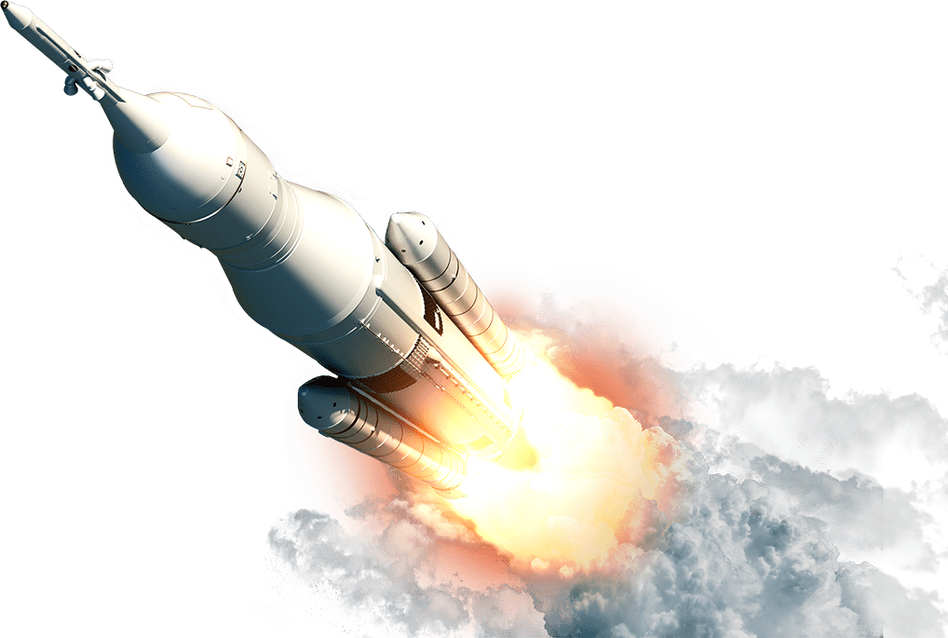
На орбиту!
История космического полета Белки и Стрелки

Slide 3
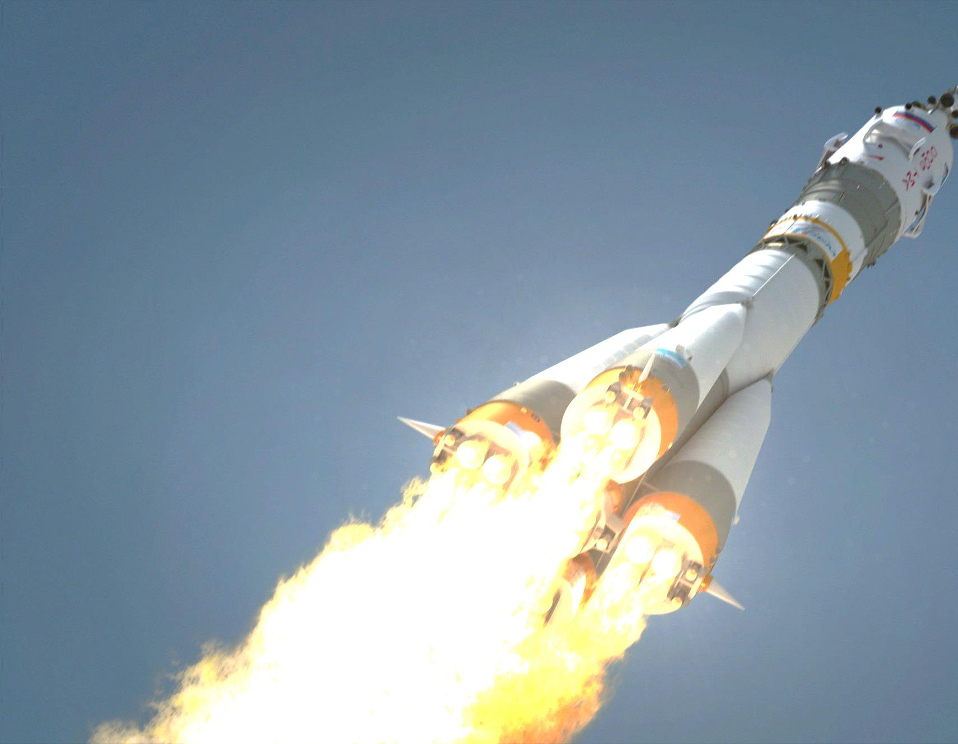
20 августа 1960 г. из космоса на Землю впервые вернулись живые существа – собаки Белка и Стрелка
Л.А. Радкевич держит на руках собак-космонавтов Белку и Стрелку после возвращения из космоса. 21 августа 1960 г.
ГАНИУО. Ф. 6186. Оп.2. Д.81. Л.1. Подлинник.

Slide 4
Предыстория
4 октября 1957 г. в СССР был запущен первый в мире искусственный спутник Земли. Запуск осуществился с 5-го научно-исследовательского полигона министерства обороны СССР «Тюра-Там» (получившего впоследствии открытое наименование космодром «Байконур») на ракете-носителе «Спутник».
Спустя месяц, 3 ноября 1957 г. советскими учеными отправлен в космос второй искусственный спутник на борту с собакой по кличке Лайка.

Slide 5
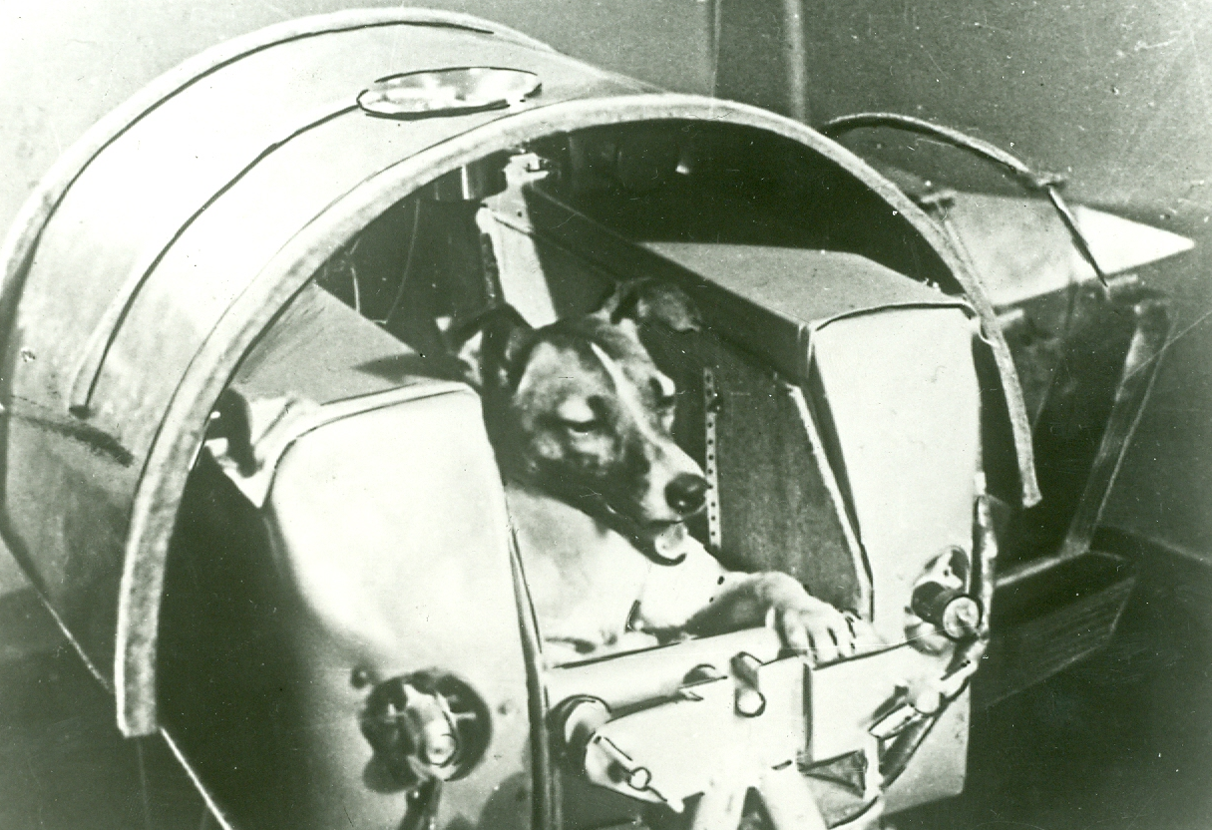
Предыстория
Лайка в герметической кабине перед
установкой на спутнике. Ноябрь 1957 г.
ГАНИУО. Ф.6186. Оп.2. Д. 80. Л.1. Копия.

Slide 6
3 ноября. Чебоксары. 20 ч. 58 мин. Студия чувашского радиоклуба ДОСААФ приняла первые сигналы нового спутника. Слушали в течение 10 минут. Наибольшая слышимость – 8 баллов – наблюдалась в 21 ч.2 мин.
4 ноября. Ташкент. 10 ч. 44 мин. московского времени зафиксированы прерывистые сигналы
в диапазоне 20 МГц – позывные нового
спутника. Они были хорошо
слышны в течение 5 минут и
записаны на пленку.
4 ноября.
Магадан.
10 ч. 45 мин.
Работники Магаданского
радиоприемного центра, а также радиолюбители зафиксировали сигналы спутника на волне
15 метров.

Slide 7
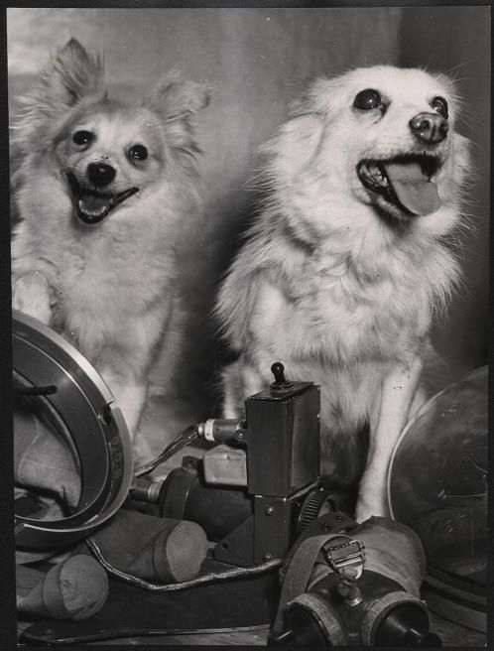
Предыстория
28 июля 1960 года в СССР с космодрома Байконур состоялся запуск ракеты-носителя нового типа
«Восток 1К № 1» с космическим кораблём «Спутник 5-1», в котором находились собаки Лисичка и Чайка.

Slide 8
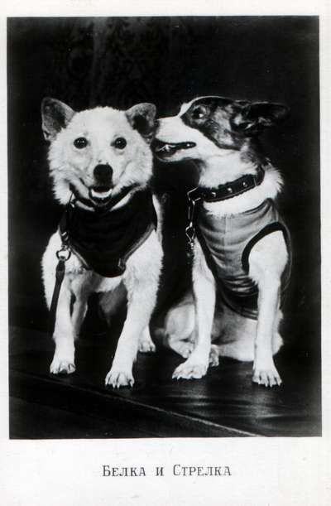
Требования к собакам-космонавтам:
Вес – до 6 кг
Высота – до 35 см
Длина – 42-43 см
Возраст – от 2 до 6 лет

Slide 9
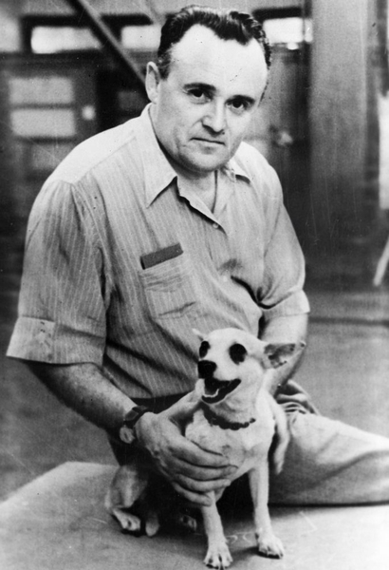
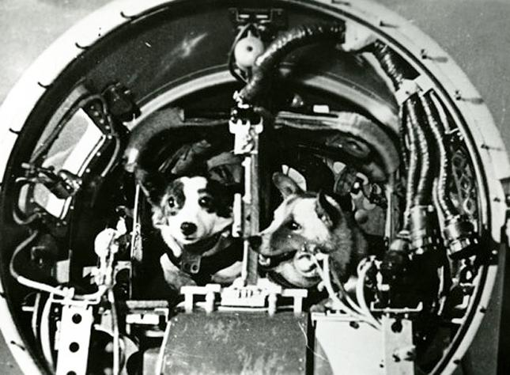
Сергей Павлович Королев
с одной из собак перед запуском. Фото портала «РИА Новости»

Slide 10
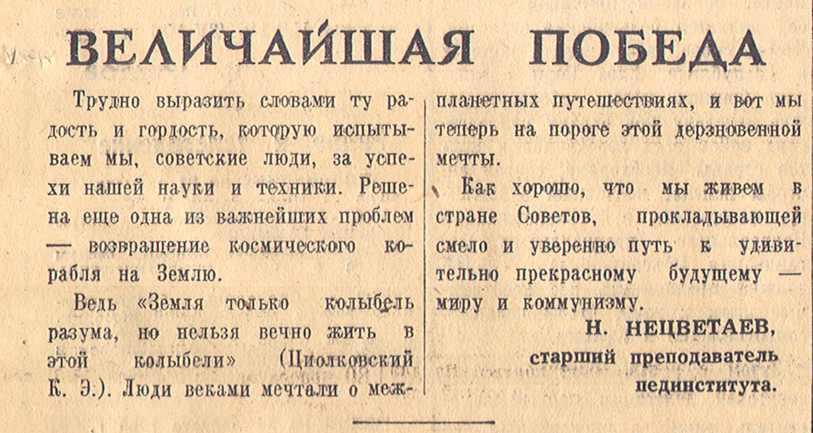
Отзывы читателей «Ульяновской правды» на новость о приземлении Белки и Стрелки. 1960 г.
Газетный фонд Государственного архива новейшей истории Ульяновской области

Slide 11
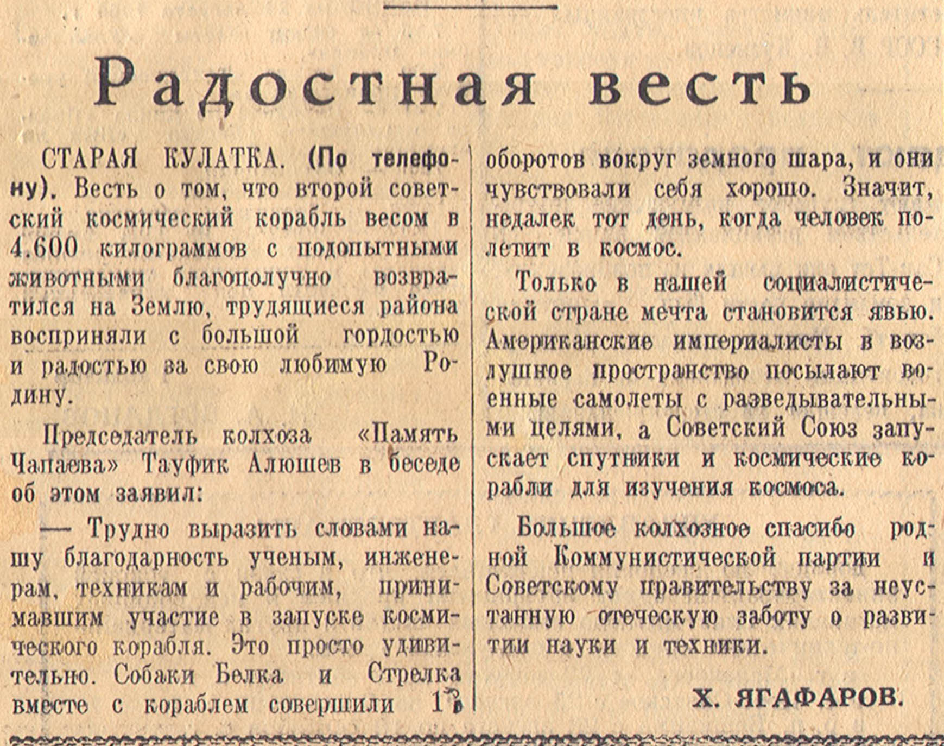
Отзыв читателей «Ульяновской правды» на новость о приземлении Белки и Стрелки. 1960 г. Газетный фонд Государственного архива новейшей истории Ульяновской области

Slide 12
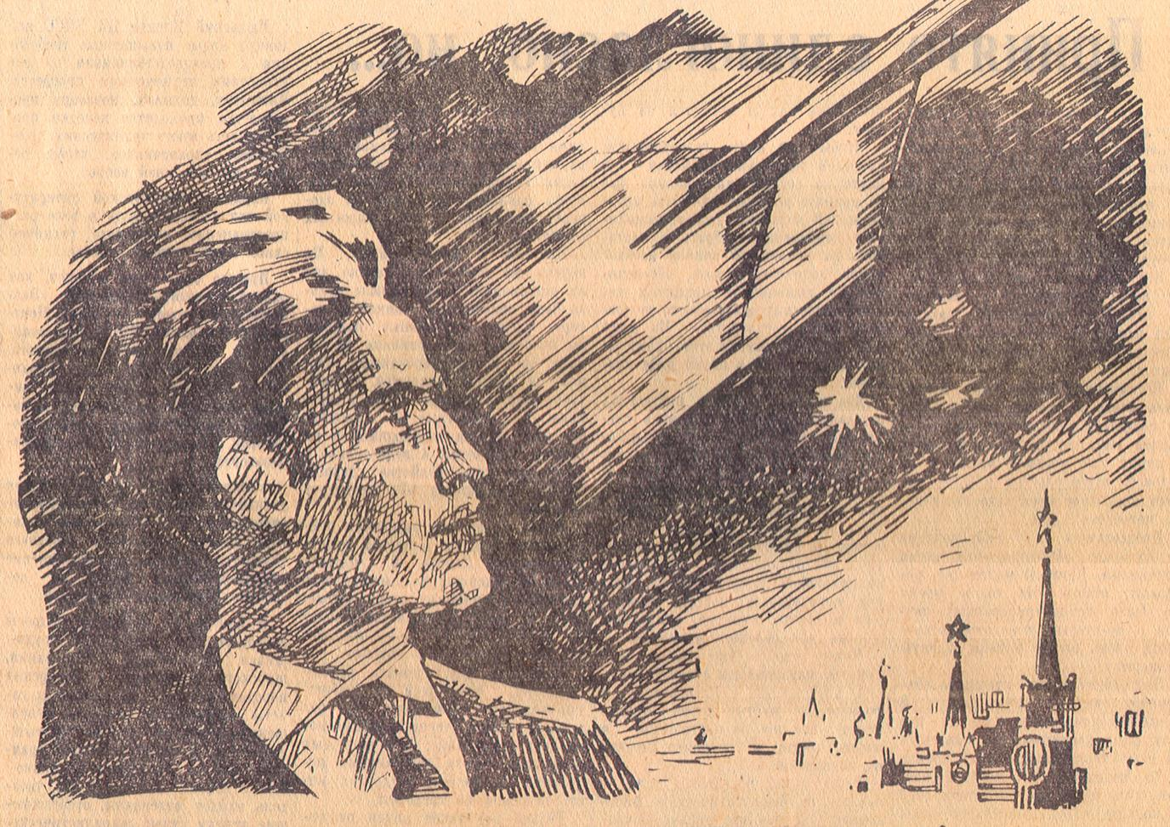
12 апреля 1961 г. состоялся первый полёт человека в космос!

